Slide 1
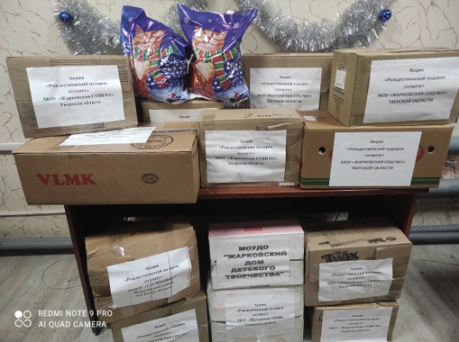
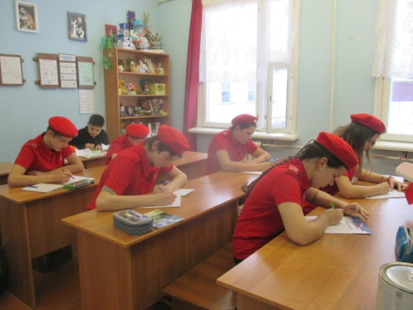
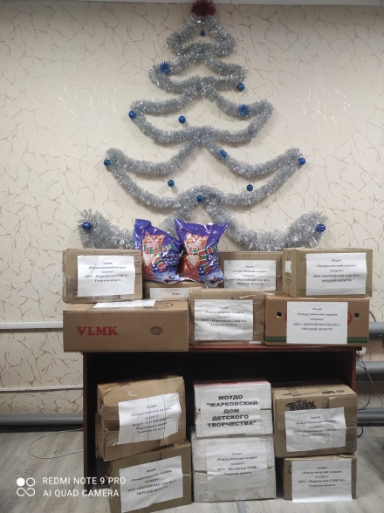
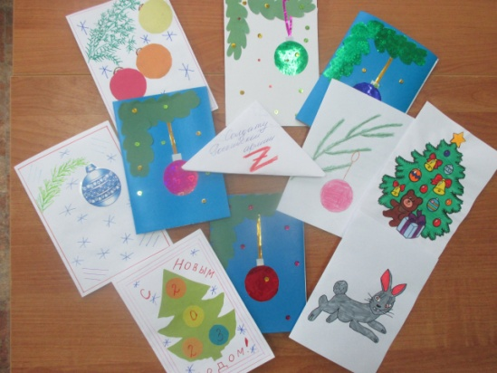
«Рождественский подарок солдату»
Скоро Новый год , Рождество и так приятно получать подарки и сюрпризы! В декабре в общеобразовательных организациях Жарковского района было объявлено о проведении акции «Рождественский подарок солдату». Все учреждения приняли активное участие. Сладости, теплые носки, праздничные открытки, созданные руками ребят переданы в Ржевскую епархию. Желаем нашим защитникам почувствовать тепло этого праздника и , конечно, поскорее вернуться домой!

